Slide 1
Satria Dzaky Raihan (1303184048) Muhammad Rifqi Shiddiq (1303181110) Byatriasa Pakarti Linuwih (1303183135)
Tugas Besar
APLIKASI PERANGKAT BERGERAK

Slide 2
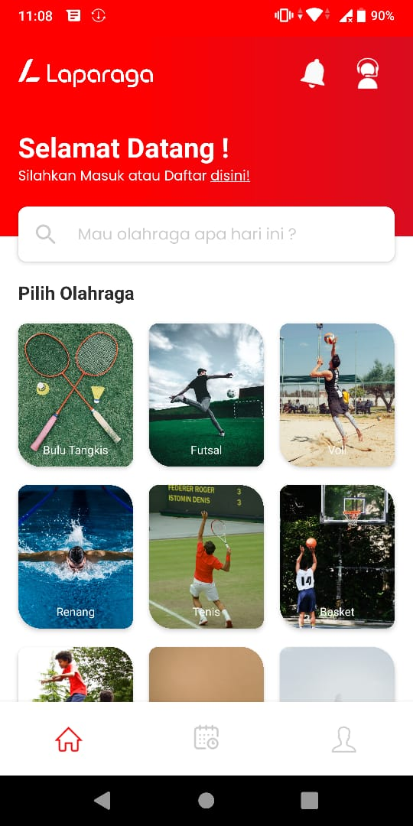
LAPARAGA
LAPARAGA adalah sebuah aplikasi mobile dimana aplikasi ini dipergunakan untuk menyewa (booking) suatu lapangan olahraga yang dibutuhkan oleh user.
https://play.google.com/store/apps/details?id=com.laparaga.app&hl=en_SG

Slide 3
ACTIVITY

Slide 4
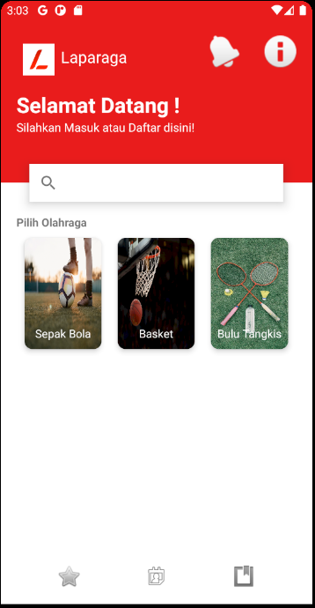
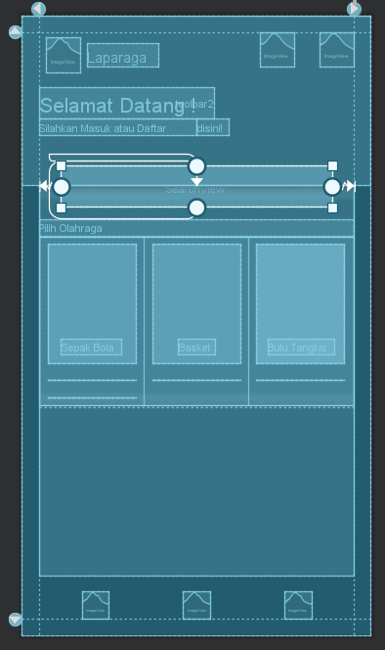
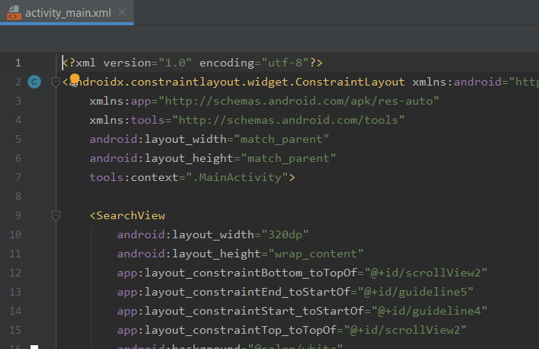
ACTIVITY MAIN (LAYOUT)
File location : app/res/layout/activity_main.xml
Activity ini menjadi menu utama dimana user dapat memilih aktivitas lain dari halaman ini.

Slide 5
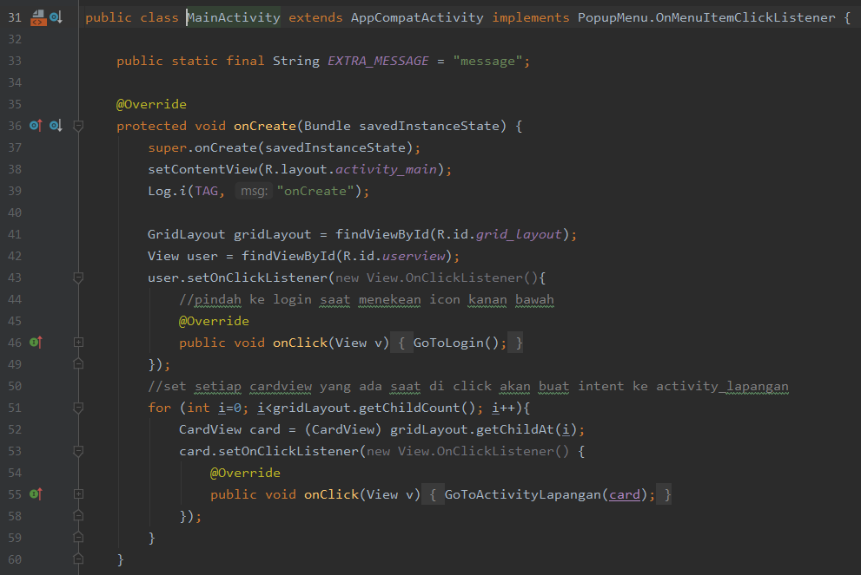
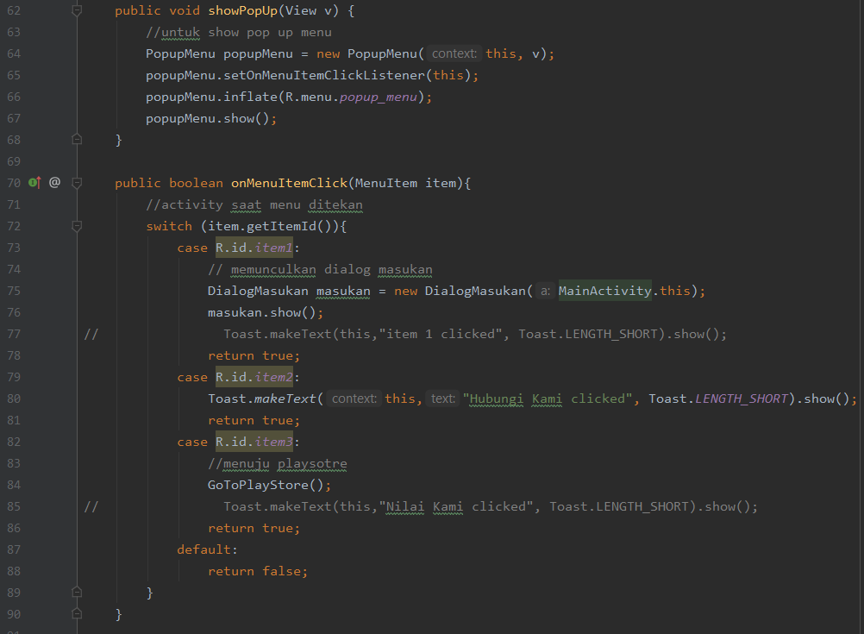
ACTIVITY MAIN (CODE)
File location : app/java/com.example.tubesabp/MainActivity.java

Slide 6
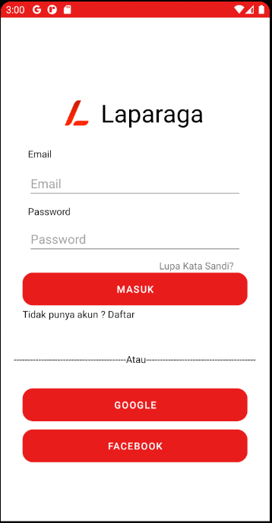
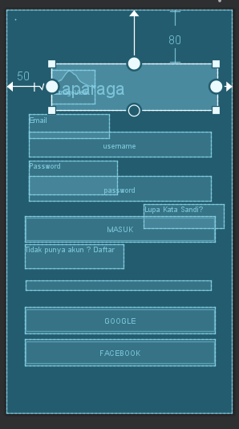
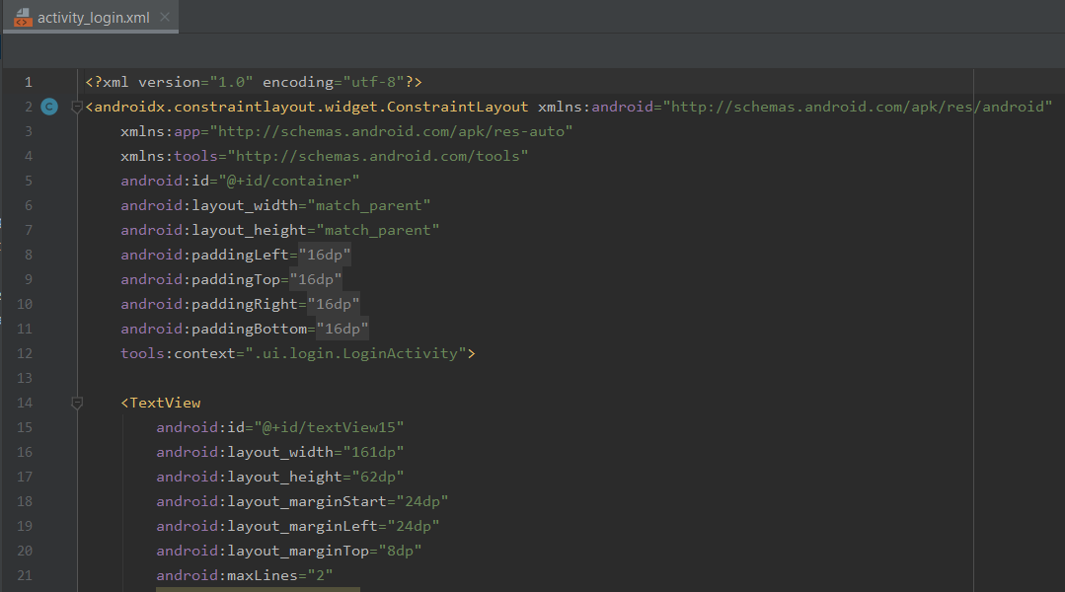
ACTIVITY LOGIN (LAYOUT)
File location : app/res/layout/activity_login.xml
Activity ini digunakan user untuk masuk kedalam aplikasi sebagai user yang sudah teregristasi di dalam system.

Slide 7
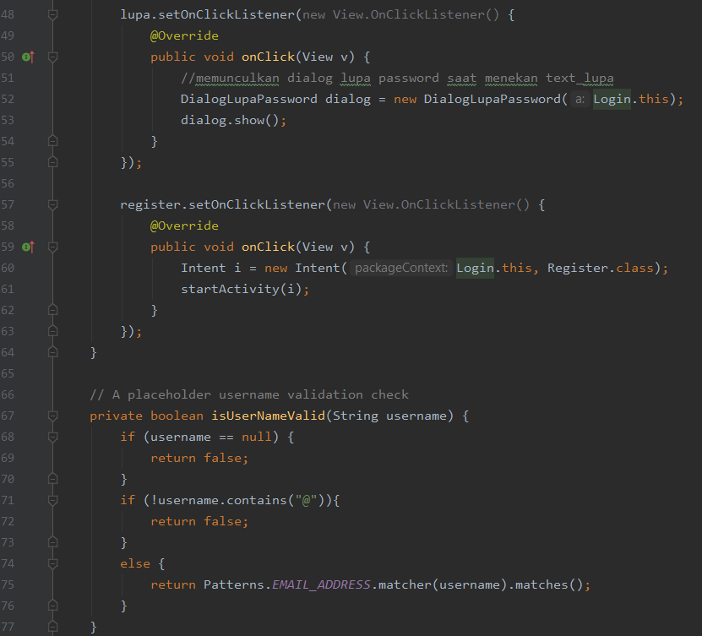
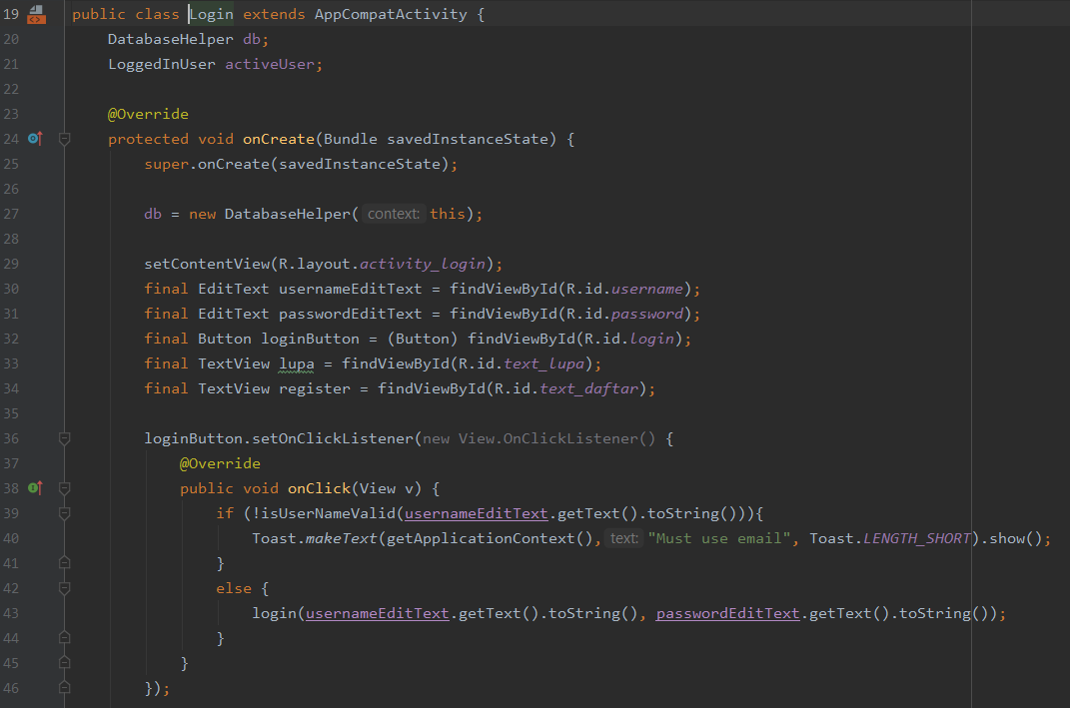
ACTIVITY LOGIN (CODE)
File location : app/java/com.example.tubesabp/Login.java

Slide 8
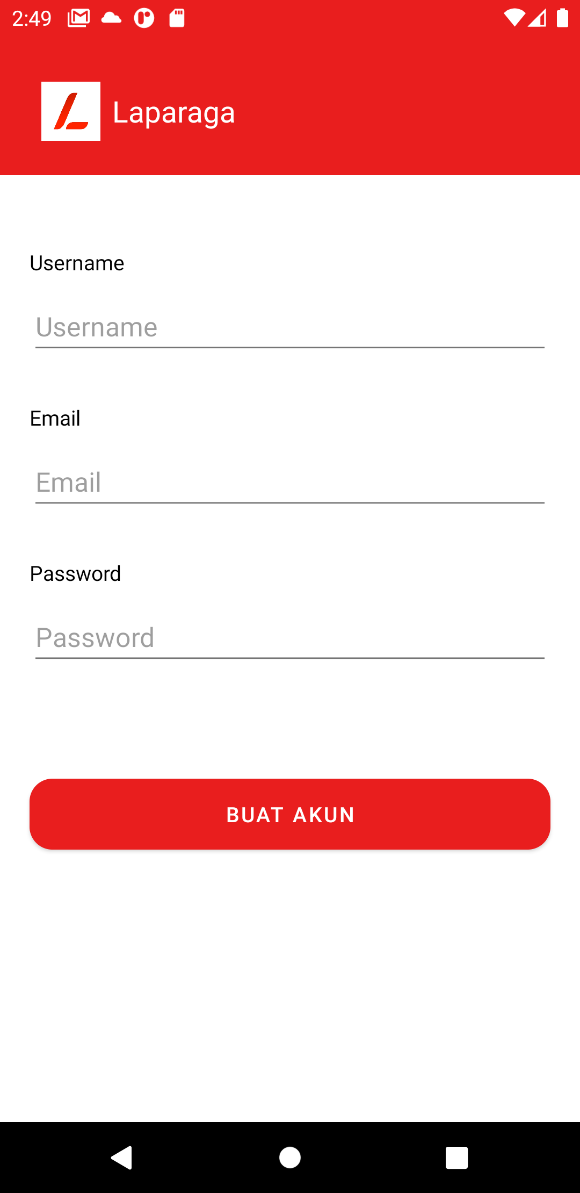
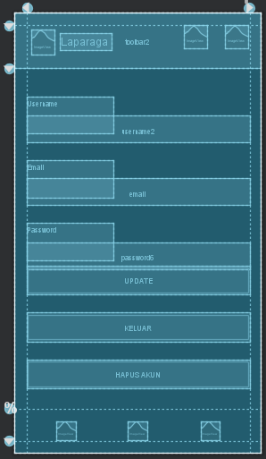
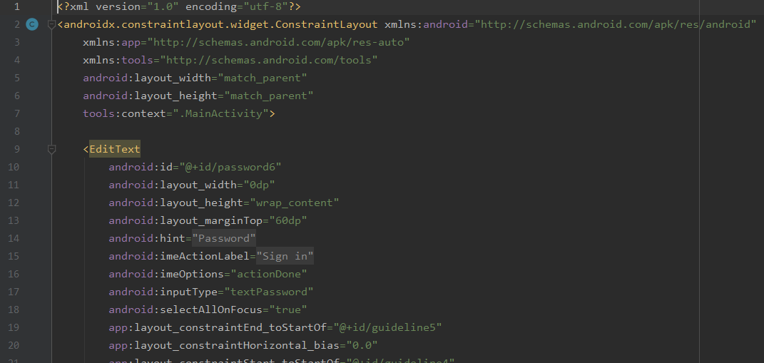
ACTIVITY REGISTER (LAYOUT)
File location : app/res/layout/activity_profile.xml
Activity ini digunakan user untuk membuat sebuah akun yang dapat digunakan di dalam aplikasi ini.

Slide 9
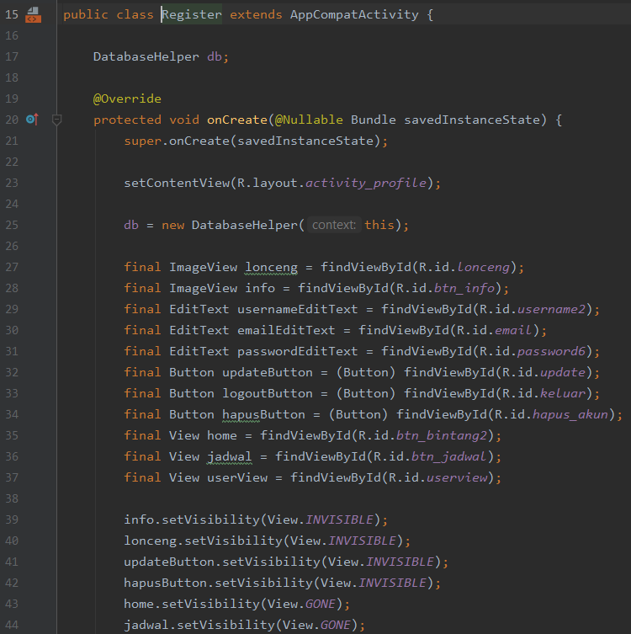
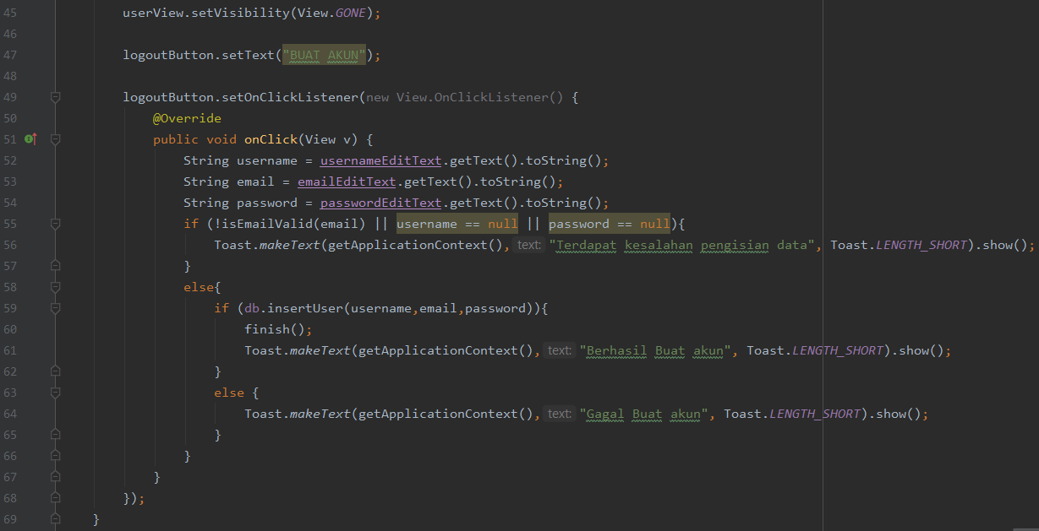
ACTIVITY REGISTER (CODE)
File location : app/java/com.example.tubesabp/Register.java

Slide 10
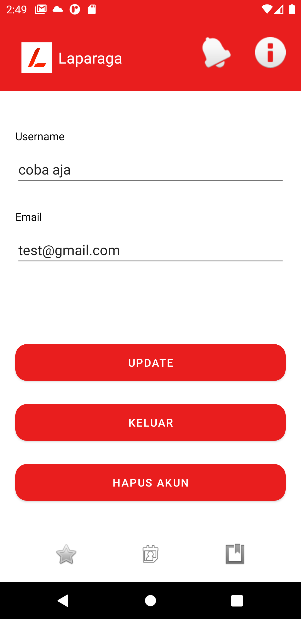
ACTIVITY PROFILE (LAYOUT)
File location : app/res/layout/activity_profile.xml
Activity ini digunakan user untuk mengelola data akun milik user tersebut.

Slide 11
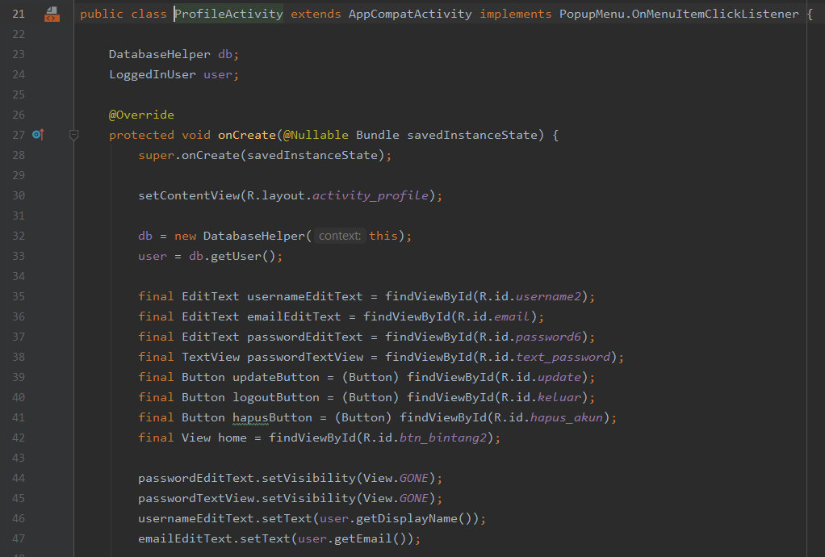
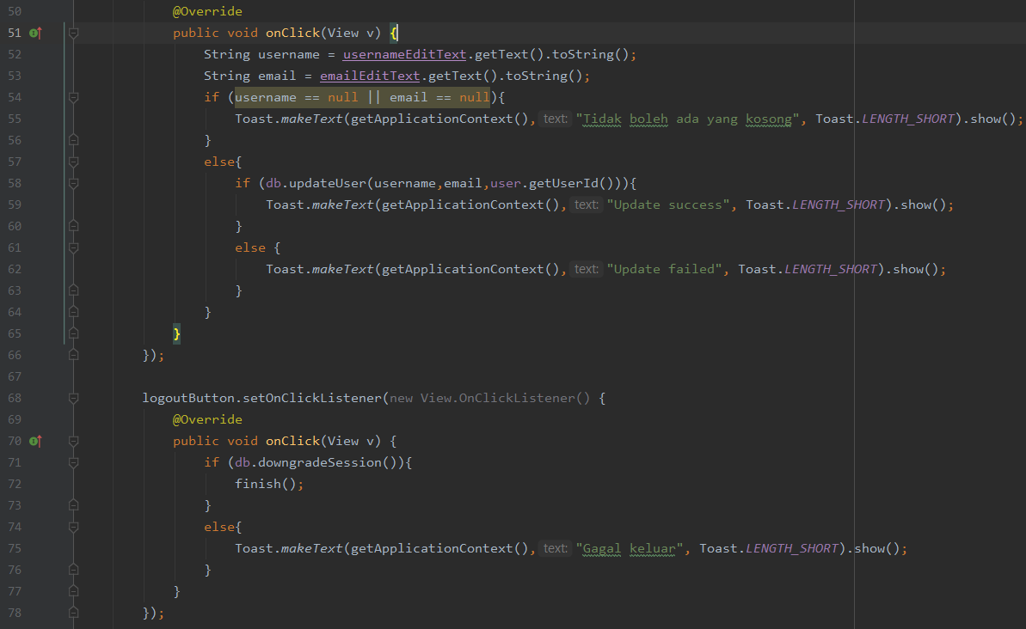
ACTIVITY PROFILE (CODE)
File location : app/java/com.example.tubesabp/ProfileActivity.java

Slide 12
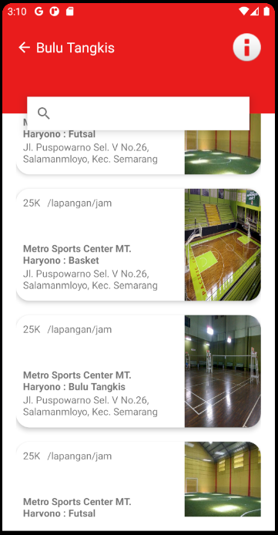
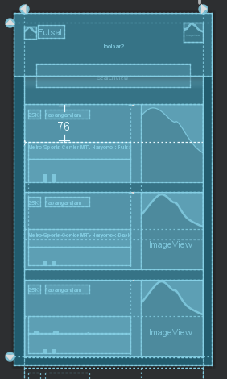
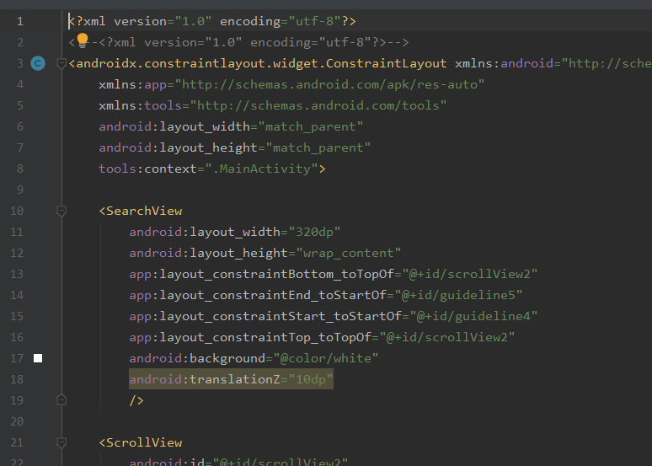
ACTIVITY LAPANGAN (LAYOUT)
File location : app/res/layout/activity_lapangan.xml
Activity ini memberikan pilihan kepada user lapangan yang siap untuk disewa berdasarkan olaharaga yang telah dipilih sebelumnya.

Slide 13
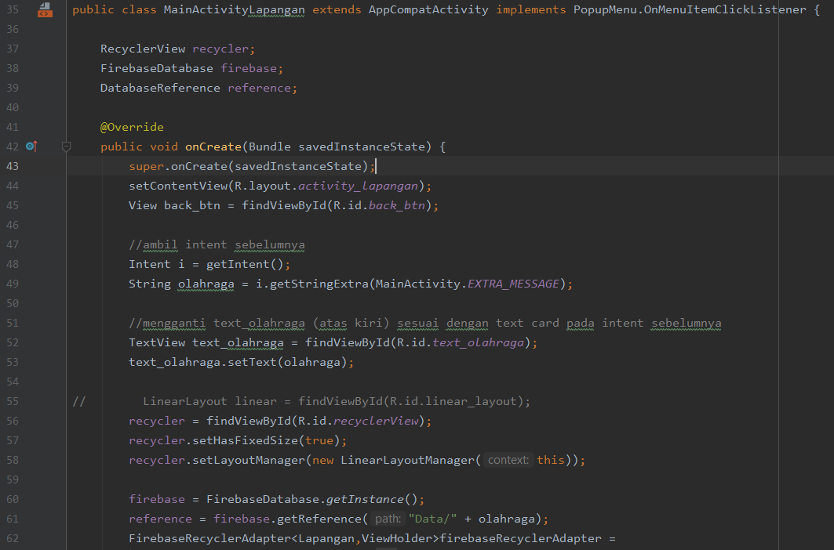
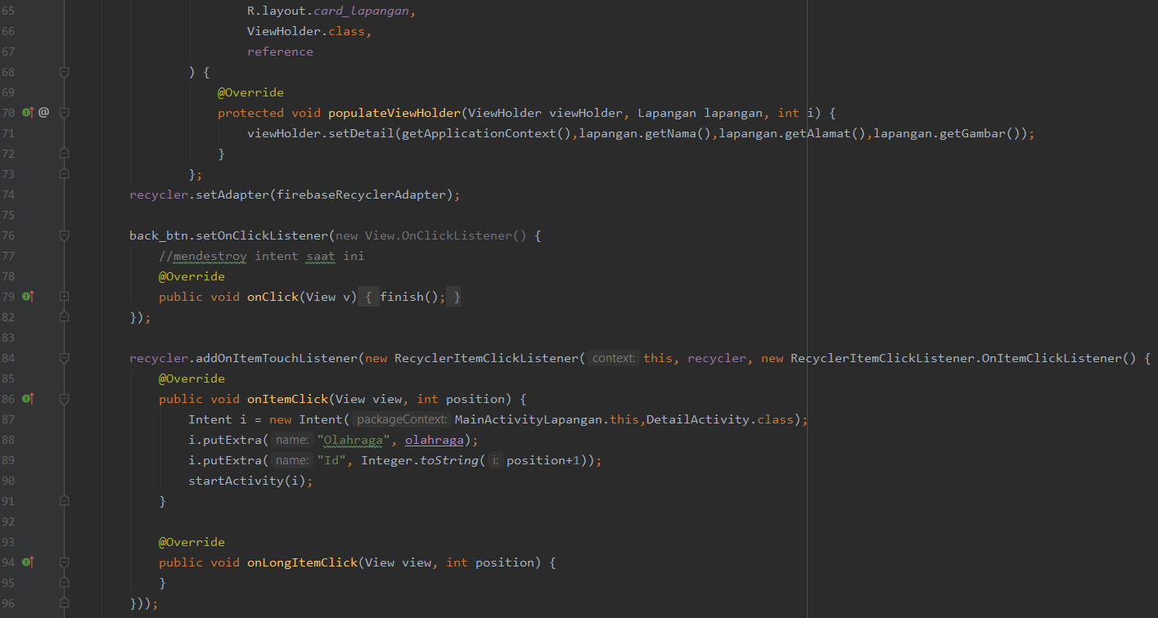
ACTIVITY LAPANGAN (CODE)
File location : app/java/com.example.tubesabp/MainActivityLapangan.java

Slide 14
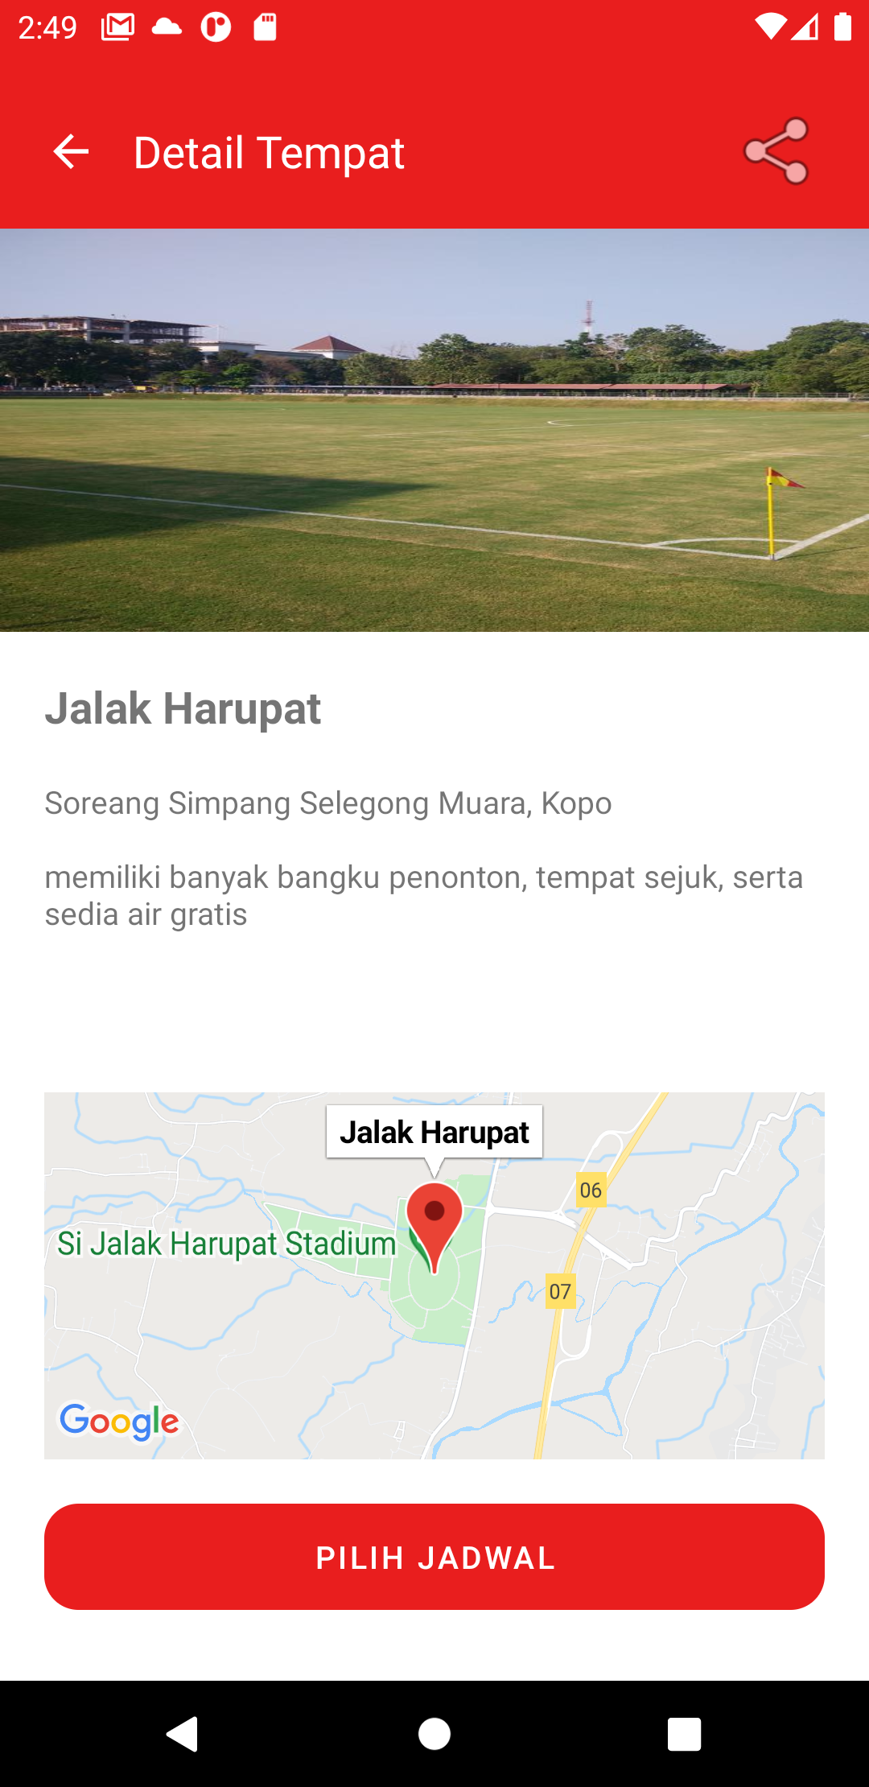
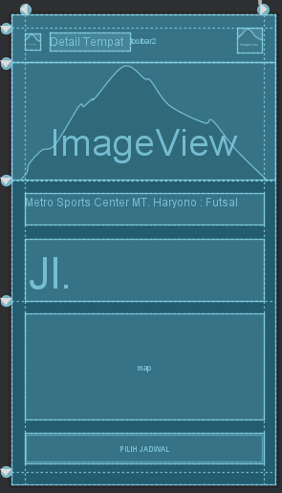
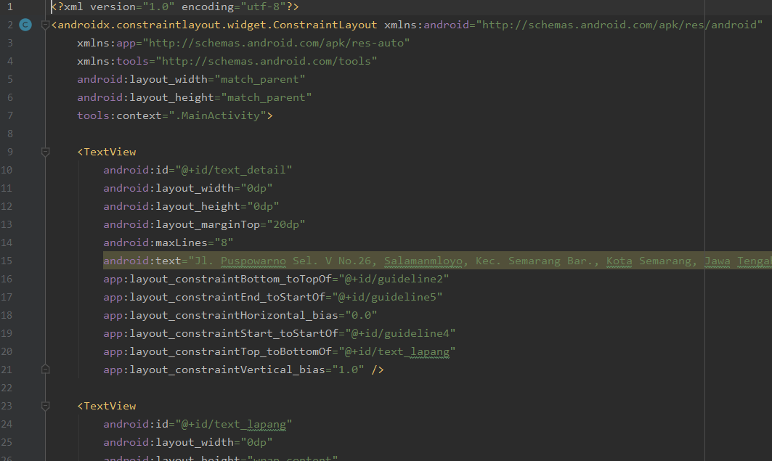
ACTIVITY DETAIL (LAYOUT)
File location : app/res/layout/activity_detail.xml
Activity ini menampilkan detail informasi dari lapangan yang dipilih oleh user

Slide 15
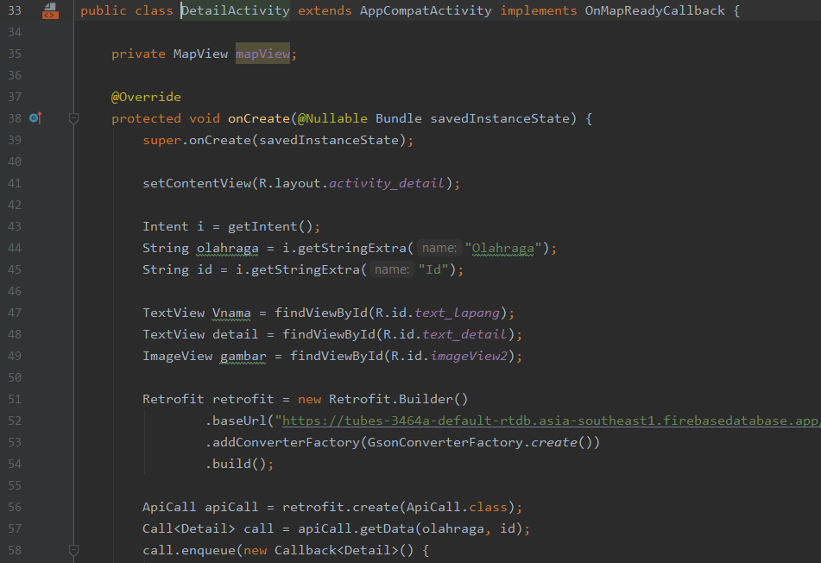
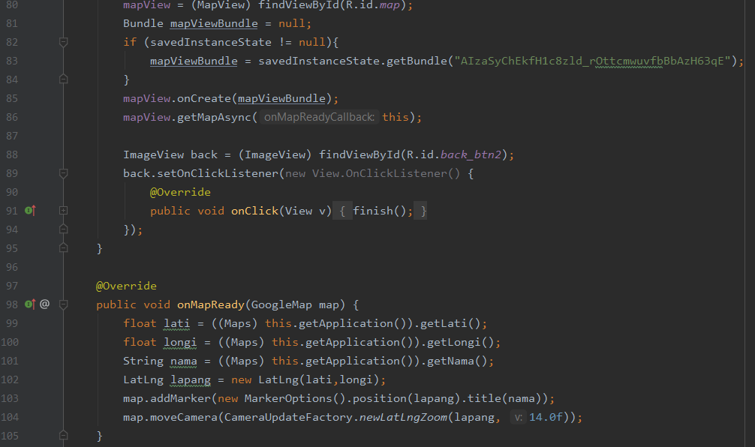
ACTIVITY DETAIL (CODE)
File location : app/java/com.example.tubesabp/DetailActivity.java

Slide 16
IMPLICIT INTENT

Slide 17
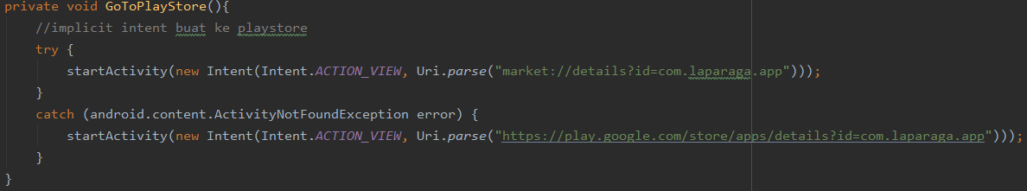
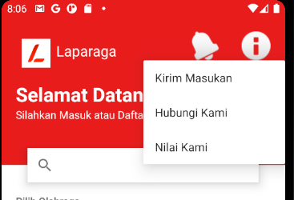
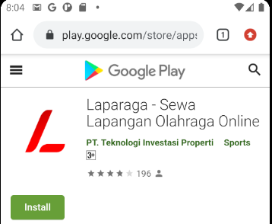
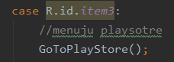
GoToPlayStore
Diimplementasikan pada MainActivity.java
Memindahkan dari activity main menuju PlayStore saat menu Nilai Kami dipilih

Slide 18
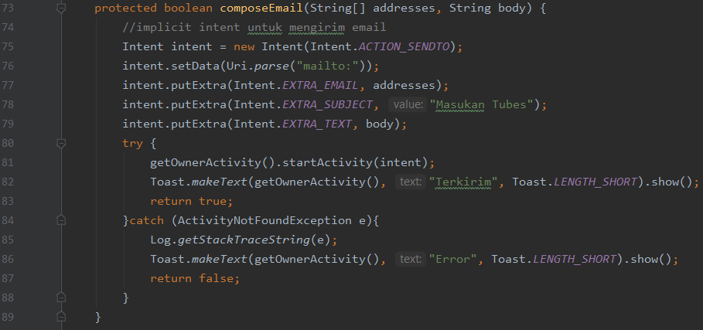
composeEmail
Diimplementasikan pada Dialog (DialogMasukan.java & DialogLupaPassword.java)
Mengirimkan email melalui aplikasi gmail sesuai keinginan user

Slide 19
EXPLICIT INTENT

Slide 20
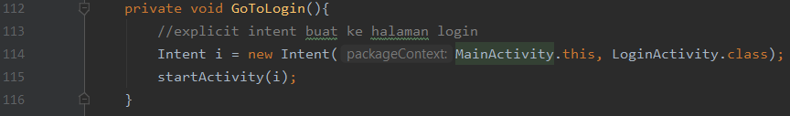
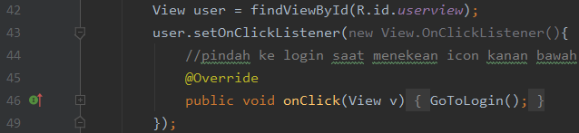
GoToLogin
Diimplementasikan pada MainActivity.java
Memindahkan dari activity main menuju activity login saat icon bookmark (kanan bawah) ditekan

Slide 21
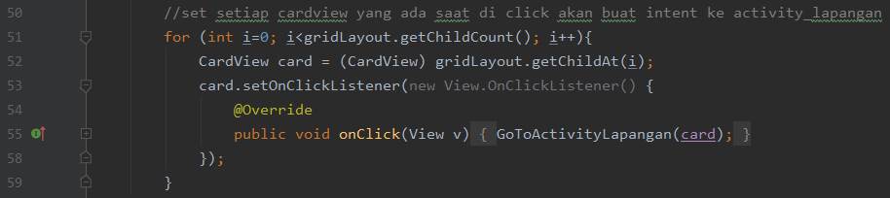
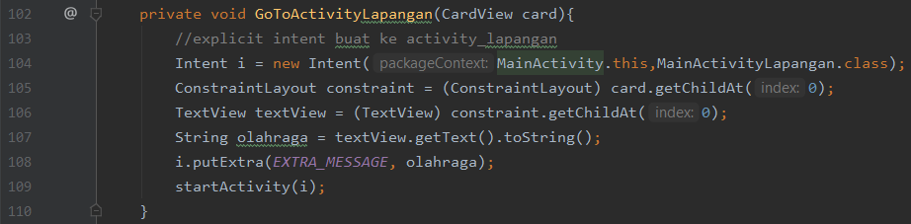
GoToActivityLapangan
Memindahkan dari activity main menuju activity login saat salah satu card pada Activty Main ditekan
Implementasi pada MainActivity.java

Slide 22
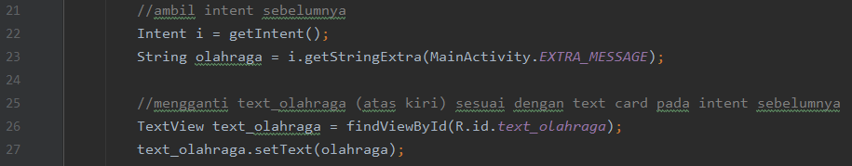
GoToActivityLapangan
Implementasi pada MainActivityLapangan.java
Saat berpindah, text_olahraga pada Activity Lapangan akan berganti sesuai dengan text yang ada pada card yang dipilih sebelumnya

Slide 23
MENU

Slide 24
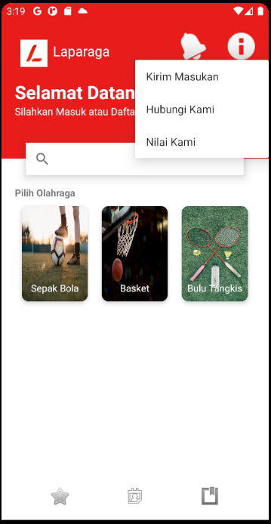
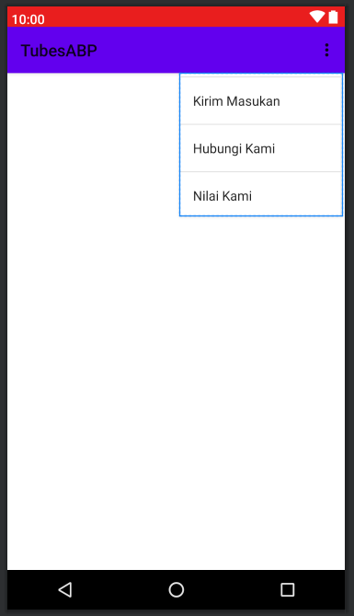
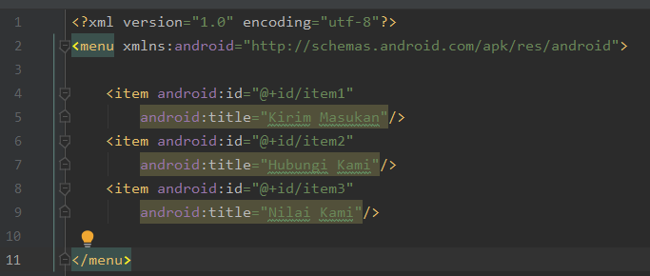
POP-UP MENU (LAYOUT)
File location : app/res/menu/popup_menu.xml
Menampilkan sebuah menu pilihan dalam bentuk pop-up saat gambar info ditekan.

Slide 25
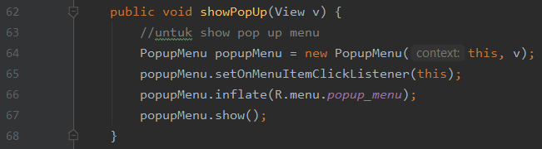
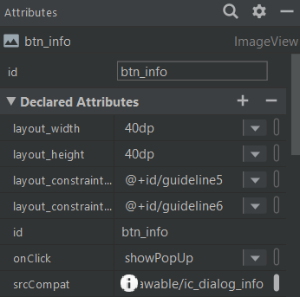
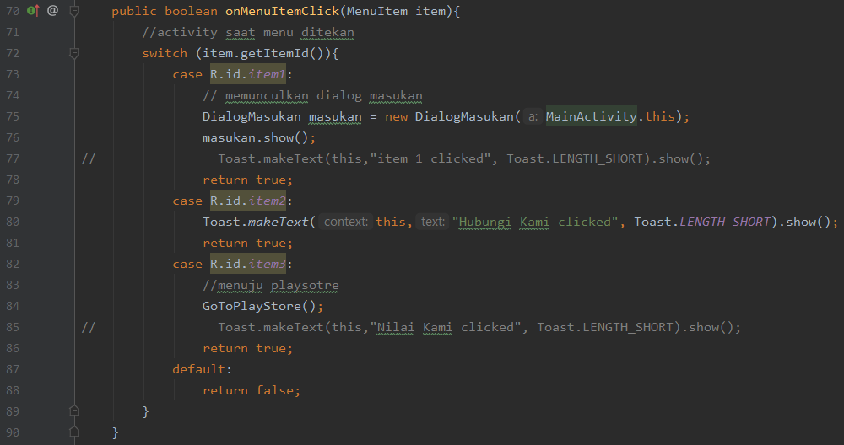
POP-UP MENU (IMPLEMENTASI)
Diimplementasikan pada MainActivity.java, serta menghubungkan btn_info dengan procedure showPopUp pada file layout

Slide 26
DIALOG

Slide 27
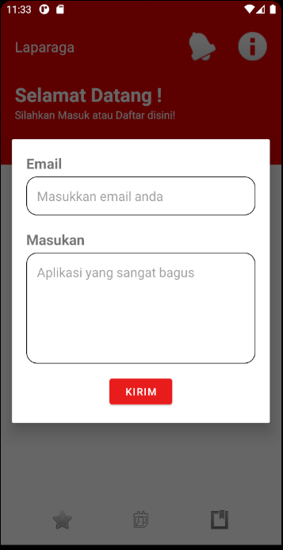
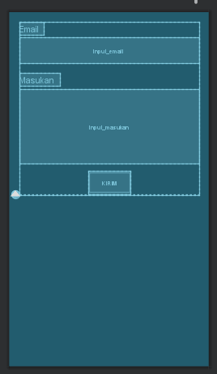
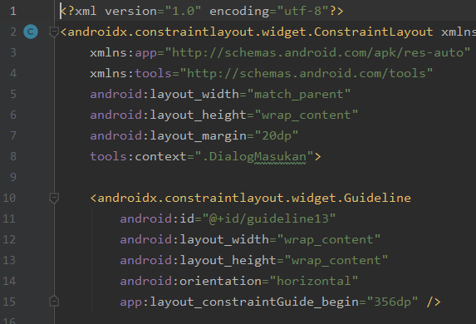
DIALOG MASUKAN (LAYOUT)
File location : app/res/layout/dialog_masukan.xml
Saat menu kirim masukan ditekan maka akan muncul sebuah dialog yang berisi form untuk memberikan masukan / saran.

Slide 28
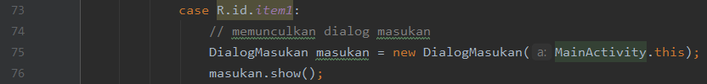
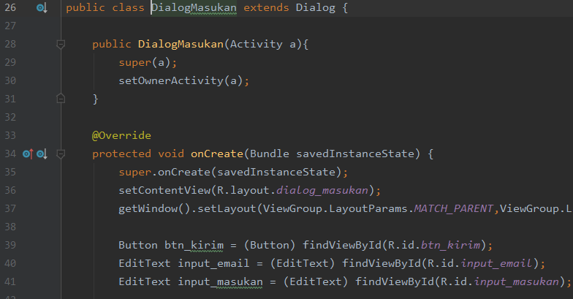
DIALOG MASUKAN (IMPLEMENTASI)
Diimplementasikan menjadi class baru DialogMasukan yg disimpan pada file DialogMasukan.java,
Digunakan pada MainActivity.java dengan membuat sebuah objek dari class tersebut lalu memanggil .show()

Slide 29



DIALOG LUPA PASSWORD (LAYOUT)
File location : app/res/layout/dialog_lupapassword.xml
Saat menekan tulisan lupa password maka akan muncul sebuah dialog yang meminta email user untuk dikirimkan password baru.

Slide 30


DIALOG LUPA PASSWORD (IMPLEMENTASI)
Karena menurunkan sifat dari Dialog Masukan maka dibuat class DialogLupaPassword yang meng-extends class DialogMasukan disimpan pada DialogLupaPassword.java,
Digunakan pada LoginActivity.java dengan membuat sebuah objek dari class tersebut lalu memanggil .show()

Slide 31
API

Slide 32



RETROFIT (REST API)
Di dalam DetailActivity, dengan menggunakan retrofit aplikasi memanggil REST API sesuai dengan interface ApiCall yang telah dibuat. Data yang diterima oleh retrofit dalam bentuk json akan tetapi diconvert menjadi sebuah class Detail. Kemudian data View diubah saat dalam method onResponse.

Slide 33


MAPS API
Di dalam DetailActivity, digunakan sebuah maps untuk menunjukkan lokasi dari lapangan yang dipilih. Dengan data latitude dan longitude yang diambil saat penggunaan retrofit, data tersebut kemudian digunakan untuk membuat sebuah marker di dalam maps tersebut.

Slide 34
DATABASE

Slide 35



SQLite
Untuk database offline aplikasi ini menggunakan SQLite dimana database tersebut digunakan untuk menyimpan data akun dan session. Dibuat class DatabaseHelper untuk pengaksesan terhadap database tersebut. Database ini digunakan saat Aktivitas Login, Register, serta ProfileActivity.

Slide 36

Firebase
Untuk database offline aplikasi ini menggunakan Firebase dimana database tersebut digunakan untuk menyimpan data mengenai lapangan-lapangan yang tersedia. Database ini digunakan di dalam MainActivityLapangan untuk mengambil nama, gambar, serta alamat dari lapangan yang tersedia.

Slide 37
TERIMA KASIH

